Slide 1




Schlüsselaustausch und asymmetrische Verschlüsselung
{
private keyA;
public keyB;
}
Diffie-Hellman
Rivest-Shamir-Adleman

Slide 2
Inhalt
DIFFIE-HELLMAN
RIVEST-SHAMIR-ADLEMAN
Zweck & Infos
Aufbau
Beispiel
Anwendung
Sicherheit (MitM-Problem)
Zweck & Infos
Aufbau
Beispiel
Anwendung
Sicherheit (RSAP & RSAP*)

Slide 3

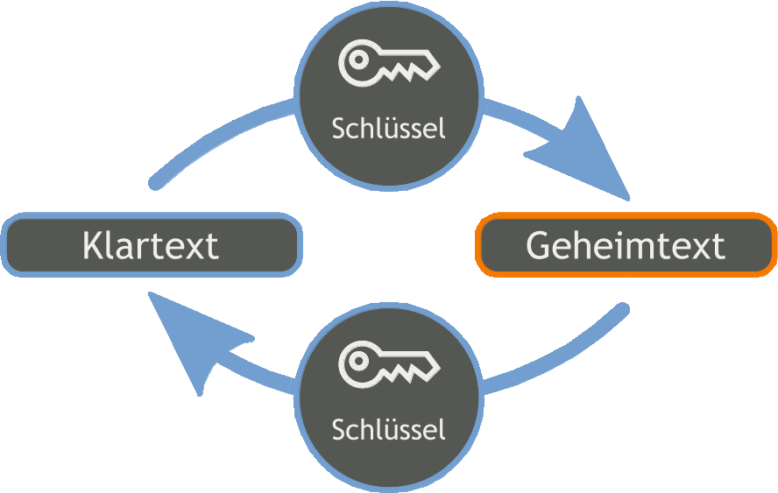
Diffie-Hellman
1. Zweck
Nachteil von symmetrischen Kryptosystemen:
Austausch des Schlüssels über ungesichertes Medium
SCHLÜSSELAUSTAUSCH
NICHT SICHER
GEHEIMTEXT
SICHER

Slide 4


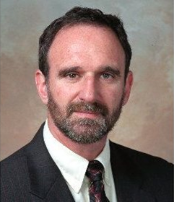
Diffie-Hellman
1. Zweck
Erzeugt gemeinsamen, geheimen Schlüssel
Nutzt unabhängige, zufällige Primzahlen
Sicherer Austausch über unsicheres Medium
DIFFIE
HELLMAN

Slide 5

Diffie-Hellman
2. Aufbau
Die Primitivwurzel
Beispiel:
3 ist eine Primitivwurzel modulo 7:
Restklassengruppe 7: {1, 2, 3, 4, 5, 6}
Potenzen:
3¹ mod 7 = 3
3² mod 7 = 2
3³ mod 7 = 6
3⁴ mod 7 = 4
3⁵ mod 7 = 5
3⁶ mod 7 = 1
Jedes Element der Restklassengruppe der Primzahl p kann als Potenz der Primitivwurzel g dargestellt werden

Slide 6
Diffie-Hellman
2. Aufbau
Alice
Einigung auf Primzahl p und Primitivwurzel g
nicht geheim
Bob
Zufallszahl a finden
geheim
Zufallszahl b finden
geheim
Berechnung von
A = gª mod p
Austausch von A und B
nicht geheim
Berechnung von
B = g^{b} mod p
Berechnung von
K = Bª mod p
Berechnung von
K = A^{b} mod p
Alice & Bob besitzen den gleichen, geheimen Schlüssel K

Slide 7

Diffie-Hellman
3. Beispiel
Primzahl p = 17
Primitivwurzel g = 5
5¹ mod 17 = 5
5² mod 17 = 8
5³ mod 17 = 6
5⁴ mod 17 = 13
5⁵ mod 17 = 14
5⁶ mod 17 = 2
5⁷ mod 17 = 10
5⁸ mod 17 = 16
5⁹ mod 17 = 12
5¹⁰ mod 17 = 9
5¹¹ mod 17 = 11
5¹² mod 17 = 4
5¹³ mod 17 = 3
5¹⁴ mod 17 = 15
5¹⁵ mod 17 = 7
5¹⁶ mod 17 = 1
5 ist Primitivwurzel g modulo 17

Slide 8
Diffie-Hellman
3. Beispiel
Zufallszahl aussuchen
ALICE
a = 3
A = 5³ mod 17
A = 6
BOB
b = 5
B = 5⁵ mod 17
B = 14
Austausch von A und B
K = 14³ mod 17
K = 7
K = 6⁵ mod 17
K = 7
Alice & Bob besitzen den gleichen, geheimen Schlüssel K = 7

Slide 9

Diffie-Hellman
4. Anwendung
Internet-Key-Exchange (IKE)
Transport Layer Security
IPSec (z.B. VPN)
SSL

Slide 10

Diffie-Hellman
5. Sicherheit – Die Man-In-The-Middle Problematik
Alice
Abhören von p und g
Mallory
Abhören von p und g
Bob
Zufallszahl a finden
Zufallszahl z finden
Zufallszahl b finden
Berechnung von
A = gª mod p
Austausch von A und Z
Berechnung von
Z = g^{z} mod p
Austausch von B und Z
Berechnung von
B = g^{b} mod p
Berechnung von
K_{A} = Bª mod p
K_{A} = A^{b} mod p
K_{B} = B^{b} mod p
Berechnung von
K_{B} = Z^{b} mod p
Alice & Bob besitzen die unterschiedlichen Schlüssel K_{A} und K_{B}
Malllory besitzt beide Schlüssel und kann Nachrichten zwischen Alice & Bob mithören

Slide 11

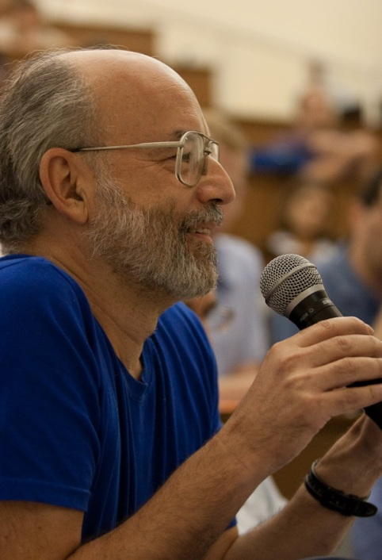
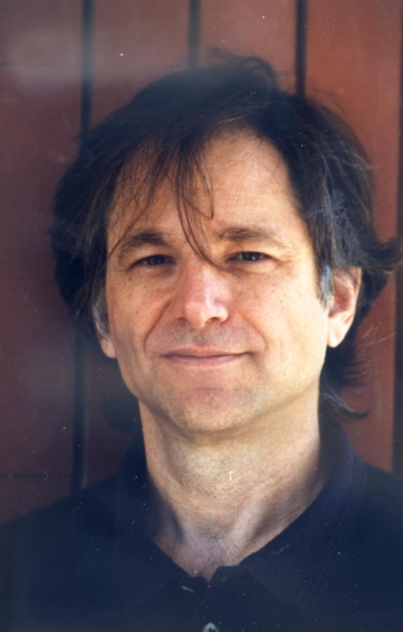
RIVEST-SHAMIR-ADLEMAN
1. Zweck
RIVEST
SHAMIR
ADLEMAN

Slide 12
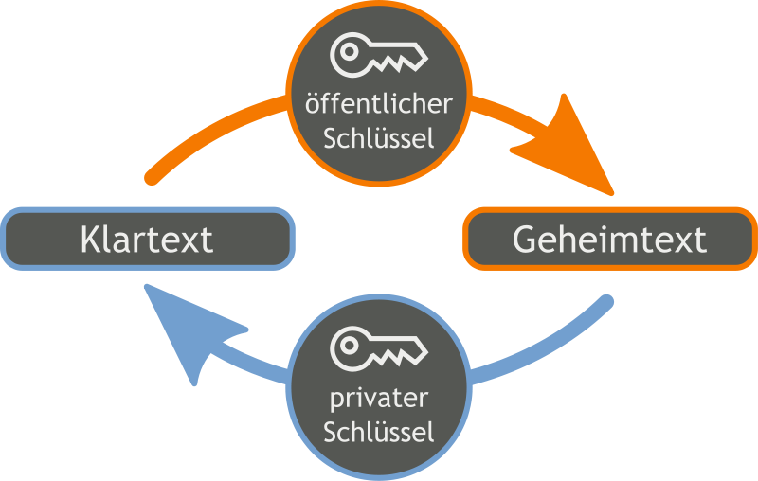
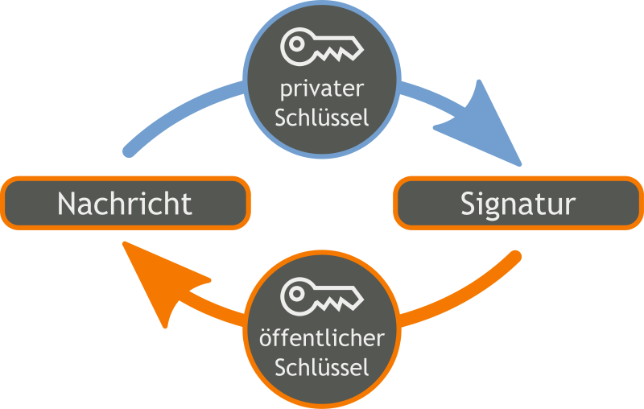
RIVEST-SHAMIR-ADLEMAN
1. Zweck
Asymmetrisches Kryptosystem
Verschlüsselung
Zertifizierung

Slide 13


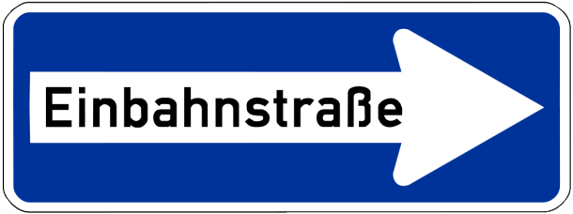
RIVEST-SHAMIR-ADLEMAN
1. Zweck
Einwegfunktion / Falltürfunktion
Klartext
ÖFFENTLICHER SCHLÜSSEL
Ciphertext
verschlüsselt
PRIVATER SCHLÜSSEL
entschlüsselt
Entschlüsselung ohne privaten Schlüssel schwer möglich

Slide 14
RIVEST-SHAMIR-ADLEMAN
2. Aufbau
Zwei unterschiedliche Primzahlen ermitteln (p, q)
Modul m errechnen: m = p * q
Anzahl teilerfremder Zahlen berechnen: φ(m) = (p – 1) * (q – 1)
Multiplikatives Inverses bilden: n * d = 1 mod φ(m)
Privater Schlüssel (n, m)
Öffentlicher Schlüssel (d, m)

Slide 15
RIVEST-SHAMIR-ADLEMAN
3. Beispiel

Slide 16
RIVEST-SHAMIR-ADLEMAN
4. Anwendung
Pretty Good Privacy
Chipkarten
Banken
Bekanntes Verschlüsselungs-programm
So sicher, dass Export nach Europa verboten war
Spezielle RSA-Chipkarten
PIN-Verschlüsselung
Verschlüsselung von Geheimzahlen
Anfragen des Nutzers beim Online-Banking
Weitere Beispiele
Verschleierung von Pay-TV-Programmen
Verschlüsselung von Mobilfunknetzen
Verschlüsselung bei Geheimdiensten

Slide 17
RIVEST-SHAMIR-ADLEMAN
5. Sicherheit – RSAP und RSAP*
RSA-Problem (RSAP)
RSA-Schlüsselproblem (RSAP*)
Ermitteln des Klartextes
Bilden von Klartext-Ciphertext-Paaren
Unsicher bei kurzen Nachrichten
Modifikation von RSA mit Zufallstexten zur höheren Sicherheit
Faktorisierungsproblem
Ermitteln des privaten Schlüssels
Schwierigkeit abhängig von Größe der Primzahl
Sehr aufwändig
Mit wachsender Rechnerleistung unsicherer

Slide 18

RIVEST-SHAMIR-ADLEMAN
5. Sicherheit – RSAP und RSAP*
8694646463
56416063147
1151313869
412213111

Slide 19

Vielen Dank für Eure Aufmerksamkeit!
Zeit für offene Fragen!

